Slide 1
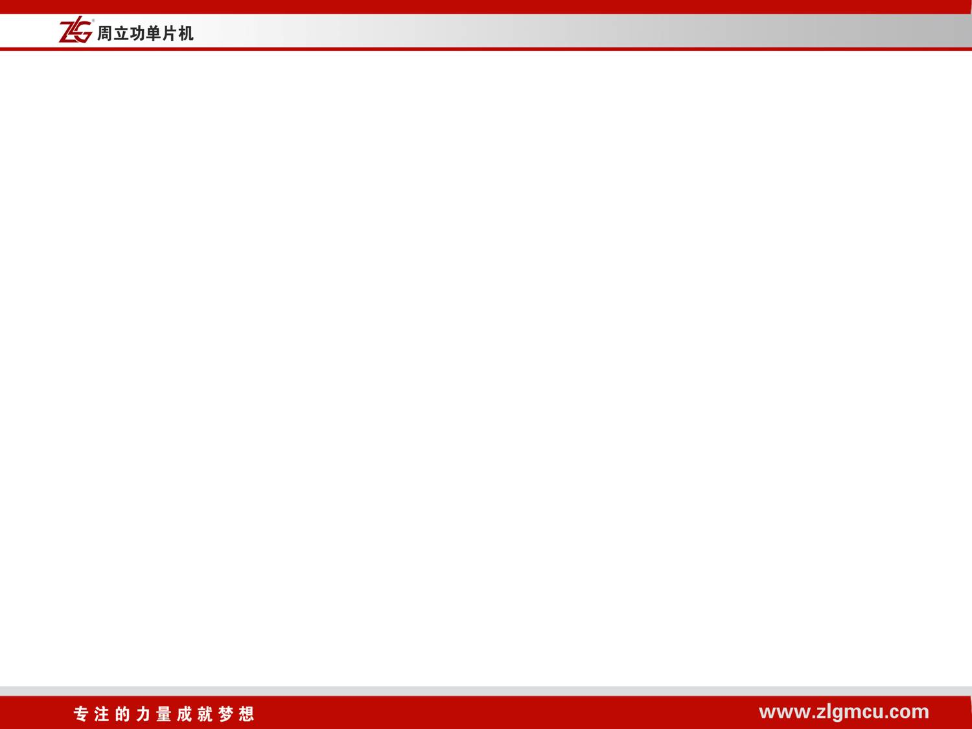
LPC2000系列ARM硬件结构
1.LPC2000系列简介
2.引脚描述
3.存储器寻址
4.系统控制模块
5.存储器加速模块 （MAM）
6.外部存储器控制器（EMC）
7.引脚连接模块
8. GPIO
9. 向量中断控制器
10.外部中断输入
11.定时器0和定时器1
12. SPI接口
13. I²C接口
14. UART(0、1)
15. A/D转换器
16. 看门狗
17. 脉宽调制器(PWM)
18. 实时时钟

Slide 2
4.16 看门狗
看门狗简介
在嵌入式应用中，CPU必须可靠工作，即使因为某种原因进入了一个错误状态，系统也应该可以自动恢复。看门狗的用途就是使微控制器在进入错误状态后的一定时间内复位。
其原理是在系统正常工作时，用户程序每隔一段时间执行喂狗动作（一些寄存器的特定操作），如果系统出错，喂狗间隔超过看门狗溢出时间，那么看门狗将会产生复位信号，使微控制器复位。

Slide 3
4.16 看门狗
特性
LPC2000系列微控制器都集成有看门狗部件，其特性为：
  带内部预分频器的可编程32位定时器；
  如果没有周期性重装（喂狗）动作，则产生片内复位；
  具有调试模式；
  看门狗软件使能后，必须由复位来禁止；
  错误的喂狗动作，将立即引起复位。

Slide 4
看门狗－内部结构图
看门狗常数寄存器
WDTC
正确喂狗
喂狗寄存器
WDFEED
计数器
WDTV
错误喂狗
PCLK
4分频
溢出
看门狗模式寄存器
WDMOD
中断信号
复位信号

Slide 5
看门狗－寄存器描述
看门狗常数寄存器
WDTC
正确喂狗
喂狗寄存器
WDFEED
计数器
WDTV
错误喂狗
PCLK
4分频
溢出
看门狗模式寄存器
WDMOD
中断信号
复位信号
名称 | 描述 | 访问
WDMOD | 看门狗模式寄存器。该寄存器包含看门狗定时器的基本模式和状态。 | 读/设置
WDTC | 看门狗定时器常数寄存器。该寄存器决定超时值。 | 读写
WDFEED | 看门狗喂狗寄存器。通过它执行特定喂狗时序。 | 只写
WDTV | 看门狗定时器值寄存器。反映倒计数器当前值。 | 只读

Slide 6
寄存器描述－看门狗模式寄存器
看门狗常数寄存器
WDTC
正确喂狗
喂狗寄存器
WDFEED
计数器
WDTV
错误喂狗
PCLK
4分频
溢出
看门狗模式寄存器
WDMOD
中断信号
复位信号
位 | 7 : 4 | 3 | 2 | 1 | 0
功能 | 保留 | WDINT | WDTOF | WDRESET | WDEN
WDEN：看门狗中断使能位，该位只能置位。
该位置位后，将使能看门狗。一旦该位置位，软件无法将其清零。只有外部复位或看门狗定时器溢出能将其清零。
注意：将该位置位后只是使能WDT，但没有启动WDT，当第一次喂狗操作时才启动WDT。

Slide 7
寄存器描述－看门狗模式寄存器
看门狗常数寄存器
WDTC
正确喂狗
喂狗寄存器
WDFEED
计数器
WDTV
错误喂狗
PCLK
4分频
溢出
看门狗模式寄存器
WDMOD
中断信号
复位信号
位 | 7 : 4 | 3 | 2 | 1 | 0
功能 | 保留 | WDINT | WDTOF | WDRESET | WDEN
WDRESET：看门狗复位使能位，该位只能软件清除。
该位置位后，看门狗溢出将引起复位。一旦该位置位，软件无法将其清零。只有外部复位或看门狗定时器溢出能将其清零。

Slide 8
寄存器描述－看门狗模式寄存器
看门狗常数寄存器
WDTC
正确喂狗
喂狗寄存器
WDFEED
计数器
WDTV
错误喂狗
PCLK
4分频
溢出
看门狗模式寄存器
WDMOD
中断信号
复位信号
位 | 7 : 4 | 3 | 2 | 1 | 0
功能 | 保留 | WDINT | WDTOF | WDRESET | WDEN
WDTOF：看门狗超时标志。
当看门狗发生超时，看门狗超时标志置位。该标志由软件清零。

Slide 9
寄存器描述－看门狗模式寄存器
看门狗常数寄存器
WDTC
正确喂狗
喂狗寄存器
WDFEED
计数器
WDTV
错误喂狗
PCLK
4分频
溢出
看门狗模式寄存器
WDMOD
中断信号
复位信号
位 | 7 : 4 | 3 | 2 | 1 | 0
功能 | 保留 | WDINT | WDTOF | WDRESET | WDEN
WDINT：看门狗中断标志。
当看门狗发生超时，该位置位。该标志不能由软件清零，只能通过外部复位或者看门狗复位清零。

Slide 10
寄存器描述－看门狗常数寄存器
看门狗常数寄存器
WDTC
正确喂狗
喂狗寄存器
WDFEED
计数器
WDTV
错误喂狗
PCLK
4分频
溢出
看门狗模式寄存器
WDMOD
中断信号
复位信号
该寄存器决定看门狗超时值，当喂狗时序产生时，该寄存器的内容重新装入看门狗定时器。该寄存器的复位值为0xFF，即使写入更小的值，也会装入0xFF。
溢出最小时间：t_{pclk}×0xFF×4
溢出最大时间：t_{pclk}×0xFFFFFFFF×4

Slide 11
寄存器描述－看门狗喂狗寄存器
看门狗常数寄存器
WDTC
正确喂狗
喂狗寄存器
WDFEED
0xAA
0x55
计数器
WDTV
错误喂狗
PCLK
4分频
溢出
看门狗模式寄存器
WDMOD
中断信号
复位信号
向该寄存器写入0xAA，然后写入0x55会使WDTC的值重新装入看门狗定时器。如果看门狗通过WDMOD寄存器使能，那么第一次喂狗操作还将启动看门狗运行。在看门狗能够产生中断/复位之前，即看门狗溢出之前，必须完成一次有效的喂狗时序。
注意：如果喂狗时序不正确，将在喂狗之后的第二个PCLK周期产生看门狗复位。

Slide 12
寄存器描述－看门狗定时器值寄存器
看门狗常数寄存器
WDTC
正确喂狗
喂狗寄存器
WDFEED
计数器
WDTV
错误喂狗
PCLK
4分频
溢出
看门狗模式寄存器
WDMOD
中断信号
复位信号
该寄存器用于读取看门狗定时器的当前值，该寄存器为只读。

Slide 13
WDT中断
WDT中断与VIC的关系
WDT处于VIC的通道0，中断使能寄存器VICIntEnable用来控制VIC通道的中断使能。
IRQ
通道
分配
VICVectAddr0
向量IRQ通道0
VICIntEnable[0]
VICIntSelect[0]
VICVectCntl0
IRQ
WDT
通道0
VICVectAddr15
向量IRQ通道15
FIQ
VICVectCntl15
VICDefVectAddr
非向量IRQ通道

Slide 14
WDT中断
WDT中断与VIC的关系
WDT处于VIC的通道0，中断使能寄存器VICIntEnable用来控制VIC通道的中断使能。
当VICIntEnable[0] = 0时，通道0中断禁止；
IRQ
通道
分配
VICVectAddr0
向量IRQ通道0
VICIntEnable[0]
VICIntSelect[0]
VICVectCntl0
IRQ
WDT
通道0
VICVectAddr15
向量IRQ通道15
FIQ
VICVectCntl15
VICDefVectAddr
非向量IRQ通道

Slide 15
WDT中断
WDT中断与VIC的关系
WDT处于VIC的通道0，中断使能寄存器VICIntEnable用来控制VIC通道的中断使能。
当VICIntEnable[0] = 0时，通道0中断禁止；
当VICIntEnable[0] = 1时，通道0中断使能；
IRQ
通道
分配
VICVectAddr0
向量IRQ通道0
VICIntEnable[0]
VICIntSelect[0]
VICVectCntl0
IRQ
WDT
通道0
VICVectAddr15
向量IRQ通道15
FIQ
VICVectCntl15
VICDefVectAddr
非向量IRQ通道

Slide 16
WDT中断
WDT中断注意事项：
WDT的中断标志位无法通过软件清零，只能通过硬件复位清零。因此，当发生WDT中断时，只能通过禁止WDT中断的方式返回，即，VICIntEnable[0] = 0。
IRQ
通道
分配
VICVectAddr0
向量IRQ通道0
VICIntEnable[0]
VICIntSelect[0]
VICVectCntl0
IRQ
WDT
通道0
VICVectAddr15
向量IRQ通道15
FIQ
VICVectCntl15
VICDefVectAddr
非向量IRQ通道

Slide 17
4.16 看门狗
使用看门狗的注意要点
WDT定时器为递减计数，向下溢出时产生中断和(或)复位；
使能看门狗后，必需要要执行一次正确的喂狗操作才能启动看门狗；
看门狗没有独立的振荡器，其使用PCLK作为时钟。所以CPU不能进入掉电模式，否则看门狗将停止工作；
看门狗溢出时间 = N×t_{pclk}×4

Slide 18
使用示例
操作流程
设置看门狗定时重装值
设置看门狗工作模式
一次喂狗操作
启动看门狗

Slide 19
使用示例
C代码：
操作流程
操作流程
Void WDTInit(void) // 看门狗初始化
{
WDTC = 0x10000;
WDMOD = 0x03;
WdtFeed();
}
Void WdtFeed(void) // 喂狗程序
{
WDFEED = 0xAA;
WDFEED = 0x55;
}
设置看门狗定时重装值
设置看门狗定时重装值
设置看门狗工作模式
设置看门狗工作模式
一次喂狗操作
启动看门狗
一次喂狗操作
启动看门狗

Slide 20
LPC2000系列ARM硬件结构
1.LPC2000系列简介
2.引脚描述
3.存储器寻址
4.系统控制模块
5.存储器加速模块 （MAM）
6.外部存储器控制器（EMC）
7.引脚连接模块
8. GPIO
9. 向量中断控制器
10.外部中断输入
11.定时器0和定时器1
12. SPI接口
13. I²C接口
14. UART(0、1)
15. A/D转换器
16. 看门狗
17. 脉宽调制器(PWM)
18. 实时时钟

Slide 21
4.17 脉宽调制器
特性
独立的32位定时器/计数器；
7个匹配寄存器，可实现6路单边沿PWM输出，或3路双边沿PWM输出，或两者的混合输出；
所有PWM输出的频率都是相同的；
脉冲周期和宽度可以是任意的定时器计数值；
匹配寄存器更新与脉冲输出同步，防止产生错误脉冲。

Slide 22
4.17 脉宽调制器
PWM简介
LPC2000的PWM基于标准的定时器模块，具有定时器的所有特性，它是定时器匹配功能的扩展。使用PWM功能，可以在指定引脚输出需要的波形。输出波形可分为两类：
  单边沿输出；
  双边沿输出。

Slide 23
PWM简介－单边沿输出
使用两个匹配寄存器就可以实现单边沿PWM输出。这两个匹配寄存器的功能：
  控制PWM周期——PWMMR0；
  控制PWM的占空比——PWMMRn。
PWMMR0控制PWM周期
所有单边沿输出在周期开始时都为高电平，并在匹配发生前一直保持高电平
T
其它匹配寄存器控制边沿位置
其它匹配寄存器控制边沿位置

Slide 24
PWM简介－双边沿输出
实现双边沿输出需要3个匹配寄存器进行控制，其功能分别为：
  控制PWM周期——PWMMR0；
  控制PWM输出上升沿的位置；
  控制PWM输出下降沿的位置。
PWMMR0控制PWM周期
T
其它匹配寄存器控制边沿位置
其它匹配寄存器控制边沿位置

Slide 25
锁存使能寄存器(LER)
匹配控制寄存器(MCR)
脉宽调制器结构图
映像寄存器0
匹配寄存器0（MR0）
映像寄存器1
匹配寄存器1（MR1）
映像寄存器2
匹配寄存器2（MR2）
映像寄存器3
匹配寄存器3（MR3）
映像寄存器4
匹配寄存器4（MR4）
映像寄存器5
匹配寄存器5（MR5）
比
较
器
中断标志寄存器（IR）
映像寄存器6
匹配寄存器6（MR6）
PWM控制寄存器（PCR）
0x0000 0000
定时器、计数器（TC）
PWM[6:1]
复位
定时器控制寄存器
（TCR）
使能
与标准定时器部分完全一致。
预分频器（PR、PC）
PCLK

Slide 26
4.17 脉宽调制器
PWM引脚描述
管脚名称 | 管脚方向 | 管脚描述
PWM1 | 输出 | PWM通道 1 输出
PWM2 | 输出 | PWM通道 2 输出
PWM3 | 输出 | PWM通道 3 输出
PWM4 | 输出 | PWM通道 4 输出
PWM5 | 输出 | PWM通道 5 输出
PWM6 | 输出 | PWM通道 6 输出
注意：虽然有7个匹配寄存器，但是并没有PWM0输出通道。因此，通常都使用匹配寄存器0来控制PWM通道的周期。

Slide 27
4.17 脉宽调制器
单边沿PWM输出
单边沿PWM输出在PWM周期开始时为高电平；
单边沿PWM输出在到达其匹配值时会变为低电平。
举例：
单边沿输出通道：PWM2，PWMMR0 = 80，PWMMR2 ＝ 20。
PWM2
PWM计数值与PWMMR2匹配时，输出低电平。
PWMMR2匹配时，输出低电平。
PWM计数器值
0
20
40
60
0
20
40
60
PWM周期开始时，PWM2输出高电平
PWMMR0匹配时，PWM计数器复位。PWM2输出高电平。

Slide 28
4.17 脉宽调制器
双边沿PWM输出
双边沿PWMn输出的上升沿位置在PWMMRn-1处；
双边沿PWMn输出的下降沿位置在PWMMRn处。
举例：
双边沿输出通道：PWM2，PWMMR0 = 80，PWMMR1 = 20，PWMMR2 ＝ 40。
PWMMR2匹配，PWM2输出低电平。
PWM2
PWMMR2匹配时，PWM2输出低电平。
PWM计数器值
0
20
40
60
0
20
40
60
PWMMR1匹配时，PWM2输出高电平
PWMMR0匹配时，PWM计数器复位。PWM2输出不变。
PWMMR1匹配，PWM2重新输出高电平

Slide 29
4.17 脉宽调制器
PWM输出触发关系
PWM通道 | 单边沿PWM (PWMSELn = 0) |  | 双边沿PWM (PWMSELn = 1)
 | 上升沿 | 下降沿 | 上升沿 | 下降沿
1 | 匹配0 | 匹配1 | 匹配0 | 匹配1
2 | 匹配0 | 匹配2 | 匹配1 | 匹配2
3 | 匹配0 | 匹配3 | 匹配2 | 匹配3
4 | 匹配0 | 匹配4 | 匹配3 | 匹配4
5 | 匹配0 | 匹配5 | 匹配4 | 匹配5
6 | 匹配0 | 匹配6 | 匹配5 | 匹配6
5 | 匹配0 | 匹配5 | 匹配4 | 匹配5
举例说明：使用PWM通道5输出时。
如果为单边沿输出，那么匹配0事件置位输出引脚，匹配5事件清零输出引脚。如果为双边沿输出，那么匹配4事件置位输出引脚，匹配5事件清零输出引脚。

Slide 30
4.17 脉宽调制器
PWM寄存器描述
PWM模块建立在定时器的基础上，所以一部分寄存器功能与定时器功能类似。所有寄存器大致可以分为两类：
  基本功能寄存器
  匹配控制寄存器

Slide 31
PWM寄存器描述－基本功能寄存器
名称 | 描述 | 访问
PWMTCR | PWM定时器控制寄存器。控制PWM定时/计数器功能（禁止或复位）。 | 读写
PWMTC | PWM定时器计数器。为32位计数器，计数频率为PCLK经过预分频计数器后的频率值。 | 读写
PWMPR | PWM预分频控制寄存器。用于设定预分频值，为32位寄存器。 | 读写
PWMPC | PWM预分频计数器。为32位计数器，计数频率为PCLK，当计数值等于预分频计数器的值时，TC计数器加一。 | 读写
0x0000 0000
定时器、计数器（TC）
大部分寄存器的功能与定时器部件相同，所以仅介绍与之不同的地方
复位
定时器控制寄存器
（TCR）
使能
预分频器（PR、PC）
PCLK

Slide 32
PWM寄存器描述－定时器控制寄存器
PWM定时器控制寄存器TCR含有两个功能：
  控制定时器计数器的操作；
  控制PWM的使能。
TCR | 功能 | 描述 | 复位值
0 | 计数器使能 | 1:定时器计数器和预分频计数器使能计数； 0:定时器计数器和预分频计数器停止计数。 | 0
1 | 计数器复位 | 为1时，定时器计数器和预分频计数器在PCLK的下一个上升沿同步复位。计数器在TCR的bit1恢复为0之前保持复位状态。 | 0
2 | 保留 | 用户程序不要向该位写入1 | NA
3 | PWM使能 | 为1时，PWM模式使能。为0时， PWM禁止 | 0

Slide 33
PWM寄存器描述－匹配功能寄存器
名称 | 描述 | 访问
PWMMCR | PWM匹配控制寄存器。用于控制匹配时是否产生中断或复位TC。 | 读写
PWMMR0 ～ 6 | PWM匹配寄存器。每个寄存器对应于一个匹配值。 | 读写
PWMPCR | PWM控制寄存器。使能PWM输出并选择PWM通道类型为单边沿或双边沿控制。 | 读写
PWMLER | PWM锁存使能寄存器。使能新的PWM匹配值有效。 | 读写
PWMIR | PWM中断标志寄存器。读该寄存器识别中断源。 | 读写
锁存使能寄存器(LER)
匹配控制寄存器(MCR)
映像寄存器0
匹配寄存器0（MR0）
映像寄存器1
匹配寄存器1（MR1）
映像寄存器2
匹配寄存器2（MR2）
PWM[6:1]
映像寄存器3
匹配寄存器3（MR3）
映像寄存器4
匹配寄存器4（MR4）
映像寄存器5
匹配寄存器5（MR5）
比
较
器
PWM控制寄存器（PCR）
映像寄存器6
匹配寄存器6（MR6）
中断标志寄存器（IR）
定时器、计数器（TC）

Slide 34
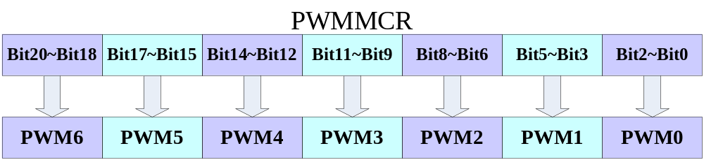
PWM寄存器描述－匹配控制寄存器
位 | 功能 | 描述 | 复位值
0 | 中断 (PWMMR0) | 1：PWMMR0与PWMTC值匹配时，将产生中断。 0：该中断被禁止。 | 0
1 | 复位 (PWMMR0) | 1：PWMMR0与PWMTC值匹配时，将使PWM计 数器复位。 0：该特性被禁止。 | 0
2 | 停止 (PWMMR0) | 1：PWMMR0与PWMTC值匹配时，将使PWM计 数器停止。 0：该特性被禁止。 | 0
3:20 | PWMMR1~6 | 功能与PWMMR0相同（略） | 0

Slide 35
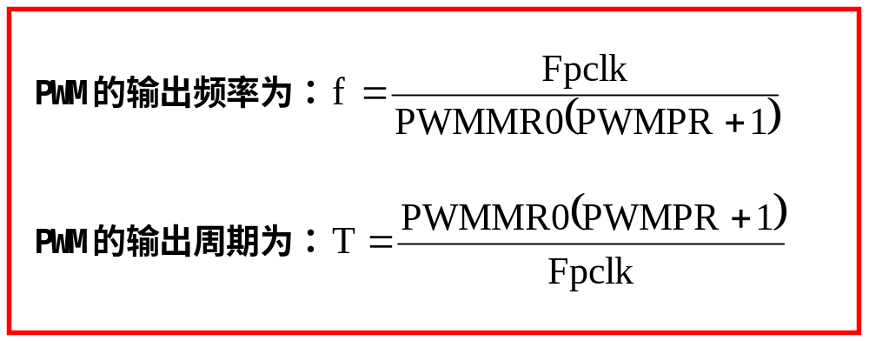
PWM寄存器描述－匹配寄存器
PWM匹配寄存器值连续与PWM定时器计数值相比较当这两个值匹配时，根据匹配控制寄存器的设置，自动执行相应动作：产生中断、复位PWM计数器、停止PWM计数器。
位 | 31 : 0 | 复位值
功能 | 设定的匹配值 | 0
通常使用匹配寄存器0（PWMMR0）来控制PWM的周期、频率。

Slide 36
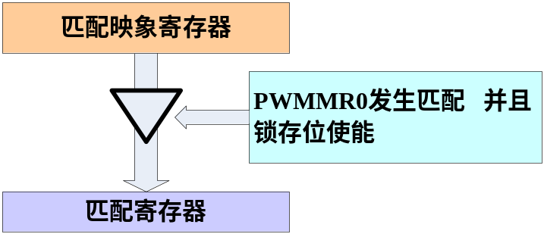
PWM寄存器描述－锁存使能寄存器
锁存使能寄存器(LER)
映像寄存器0
匹配寄存器0（MR0）
映像寄存器1
匹配寄存器1（MR1）
映像寄存器2
匹配寄存器2（MR2）
映像寄存器3
匹配寄存器3（MR3）
映像寄存器4
匹配寄存器4（MR4）
映像寄存器5
匹配寄存器5（MR5）
映像寄存器6
匹配寄存器6（MR6）
在PWM运行模式下，修改PWM匹配寄存器时，新值并不直接写入到目标寄存器中，而是写入相应的映象寄存器中。在PWMMR0发生匹配并且PWMLER中的相应位置位时才能使修改值生效。

Slide 37
PWM寄存器描述－锁存使能寄存器
锁存使能寄存器(LER)
映像寄存器0
匹配寄存器0（MR0）
映像寄存器1
匹配寄存器1（MR1）
映像寄存器2
匹配寄存器2（MR2）
映像寄存器3
匹配寄存器3（MR3）
映像寄存器4
匹配寄存器4（MR4）
映像寄存器5
匹配寄存器5（MR5）
映像寄存器6
匹配寄存器6（MR6）
位 | 功能 | 描述 | 复位值
0 | 使能PWM 匹配0锁存 | 置位后，写入PWM匹配寄存器0（PWMMR0）的值，只有在PWMMR0发生匹配事件后才能生效。 | 0
6 : 1 | 使能PWM 匹配1～6锁存 | 功能同上，只是分别对应匹配1到匹配6。 | 0
7 | 保留 | 用户程序不要向该位写入1。 | NA

Slide 38
PWM寄存器描述－PWM控制寄存器
匹配寄存器0（MR0）
匹配寄存器1（MR1）
匹配寄存器2（MR2）
匹配寄存器3（MR3）
匹配寄存器4（MR4）
匹配寄存器5（MR5）
比
较
器
匹配寄存器6（MR6）
PWM控制寄存器（PCR）
定时器、计数器（TC）
PWM[6:1]
PWM控制寄存器用于使能并选择每个PWM通道的类型。

Slide 39
PWM寄存器描述－PWM控制寄存器
PWMPCR位 | 功能 | 描述 | 复位值
1 : 0 | 保留 | 用户程序不要向这些位写入1。 | NA
2 | PWMSEL2 | 0：PWM2通道选择为单边沿控制模式。 1：PWM2通道选择为双边沿模式。 | 0
3 | PWMSEL3 | 功能同上，控制PWM3通道的输出模式。 | 0
4 | PWMSEL4 | 功能同上，控制PWM4通道的输出模式。 | 0
5 | PWMSEL5 | 功能同上，控制PWM5通道的输出模式。 | 0
6 | PWMSEL6 | 功能同上，控制PWM6通道的输出模式。 | 0
8 : 7 | 保留 | 用户程序不要向这些位写入1。 | NA
9 | PWMENA1 | 为1时，使能PWM1输出；为0时禁止。 | 0
10 | PWMENA2 | 为1时，使能PWM2输出；为0时禁止。 | 0
11 | PWMENA3 | 为1时，使能PWM3输出；为0时禁止。 | 0
12 | PWMENA4 | 为1时，使能PWM4输出；为0时禁止。 | 0
13 | PWMENA5 | 为1时，使能PWM5输出；为0时禁止。 | 0
14 | PWMENA6 | 为1时，使能PWM6输出；为0时禁止。 | 0
15 | 保留 | 用户程序不要向这些位写入1。 | NA

Slide 40
4.17 脉宽调制器
PWM寄存器描述－PWM控制寄存器
说明：
  PWM1的双边沿输出与单边沿是相同的，因此，PWM1不具有双边沿PWM输出。
  如果将PWM3和PWM5用作双边沿PWM输出，那么此时只能有2路双边沿PWM输出。
  只有将PWM2、PWM4和PWM6作为双边沿输出时，才能够达到3路双边沿PWM输出。

Slide 41
寄存器描述－中断标志寄存器
匹配寄存器0（MR0）
中断寄存器包含11个位。其中7个位用于匹配中断，其它的位保留。中断发生时，对应位将被置“1”。向对应的IR位写入1会复位中断，写入0无效。
匹配寄存器1（MR1）
匹配寄存器2（MR2）
匹配寄存器3（MR3）
匹配寄存器4（MR4）
比
较
器
匹配寄存器5（MR5）
中断标志寄存器
（IR）
匹配寄存器6（MR6）
定时器、计数器（TC）
位 | 功能 | 描述 | 位 | 功能 | 描述
0 | PWMMR0 | 匹配 0 中断 | 4:7 | — | 保留
1 | PWMMR0 | 匹配 1 中断 | 8 | PWMMR4 | 匹配 4 中断
2 | PWMMR0 | 匹配 2 中断 | 9 | PWMMR5 | 匹配 5 中断
3 | PWMMR0 | 匹配 3 中断 | 10 | PWMMR6 | 匹配 6 中断

Slide 42
PWM中断
PWM中断与VIC的关系
LPC2000系列ARM含有1个脉宽调制器（PWM），可以产生7路匹配中断 ,PWM位于VIC的通道8。中断使能寄存器VICIntEnable的Bit8用来控制通道8的使能。
IRQ
通道
分配
VICVectAddr0
向量IRQ通道0
VICIntEnable[8]
VICIntSelect[8]
VICVectCntl0
IRQ
PWM
通道8
VICVectAddr15
向量IRQ通道15
FIQ
VICVectCntl15
VICDefVectAddr
非向量IRQ通道

Slide 43
PWM中断
PWM与VIC的关系
当VICIntEnable[8] = 0时，通道8中断禁止；
IRQ
通道
分配
VICVectAddr0
向量IRQ通道0
VICIntEnable[8] = 0
VICIntSelect[8]
VICVectCntl0
IRQ
PWM
通道8
VICVectAddr15
向量IRQ通道15
FIQ
VICVectCntl15
VICDefVectAddr
非向量IRQ通道

Slide 44
PWM中断
PWM与VIC的关系
当VICIntEnable[8] = 0时，通道8中断禁止；
当VICIntEnable[8] = 1时，通道8中断使能。
IRQ
通道
分配
VICVectAddr0
向量IRQ通道0
VICIntEnable[8] = 1
VICIntSelect[8]
VICVectCntl0
IRQ
PWM
通道8
VICVectAddr15
向量IRQ通道15
FIQ
VICVectCntl15
VICDefVectAddr
非向量IRQ通道

Slide 45
PWM中断
PWM中断是匹配中断，PWM含有7个匹配寄存器，当发生匹配事件时，便触发中断。
PWM中断标志寄存器
（PWMIR）
PWMMCR[ 0 ]
PWM定时器计数值TC = PWM 匹配值MR0
PWMIR[ 0 ]
PWMMCR[ 3 ]
PWM定时器计数值TC = PWM 匹配值MR1
PWMIR[ 1 ]
PWMMCR[ 6 ]
PWM定时器计数值TC = PWM 匹配值MR2
PWMIR[ 2 ]
PWMMCR[ 9 ]
PWM定时器计数值TC = PWM 匹配值MR3
PWMIR[ 3 ]
……
匹配控制寄存器MCR控制匹配中断的使能，相关位为“1”时，中断使能。

Slide 46
4.17 脉宽调制器
使用PWM的注意要点
  所有的PWM输出频率都是相同的。
  修改匹配寄存器之后，必须设置锁存使能寄存器中的相应位，否则匹配寄存器的值不能生效；
  修改匹配寄存器时，不需要停止PWM定时器，以免产生不完整的PWM波形；
  不使用PWM功能时，可将该部件作为一个标准的32位定时器使用；
  PWMTC计数频率= Fpclk / (PWMPR+1)

Slide 47
PWM使用示例
操作流程
连接PWM输出
功能引脚
设置预分频值
设置匹配值
设置PWM
输出方式
启动PWM定时器

Slide 48
PWM使用示例－单边沿输出
PWM1输出50％占空比方波
Void PWM1Out(uint16 FREQ)
{
PINSEL0 &= 0xFFFFFFFC;
PINSEL0 |= 0x00000002;
PWMPCR = 0x200;
PWMMCR = 0x02;
PWMPR = 0x00;
PWMMR0 = Fpclk / FREQ;
PWMMR1 = PWMMR0 / 2;
PWMLER = 0x03;
PWMTCR = 0x09;
}
输出频率，单位Hz
设置引脚连接模块连接PWM1输出
使能PWM1输出
MR0匹配后复位定时器
设置预分频值为0
设置PWM周期
设置占空比为50%
使能PWM匹配锁存
使能PWM，启动定时器

Slide 49
PWM使用示例－双边沿输出
PWM2双边沿控制输出
Void PWM2Out(uint16 FREQ)
{
PINSEL0 &= 0xFFFF3FFF;
PINSEL0 |= 0x00008000;
PWMPCR = 0x404;
PWMMCR = 0x02;
PWMPR = 0x00;
PWMMR0 = Fpclk / FREQ;
PWMMR1 = PWMMR0 / 5;
PWMMR2 = PWMMR1 * 2;
PWMLER = 0x07;
PWMTCR = 0x09;
}
输出频率，单位Hz
设置引脚连接模块连接PWM1输出
设置PWM2双边沿输出
MR0匹配后复位定时器
设置预分频值为0
设置PWM周期
设置前沿在周期的1/5处
设置后沿在周期的2/5处
使能PWM匹配锁存
使能PWM，启动定时器

Slide 50
LPC2000系列ARM硬件结构
1.LPC2000系列简介
2.引脚描述
3.存储器寻址
4.系统控制模块
5.存储器加速模块 （MAM）
6.外部存储器控制器（EMC）
7.引脚连接模块
8. GPIO
9. 向量中断控制器
10.外部中断输入
11.定时器0和定时器1
12. SPI接口
13. I²C接口
14. UART(0、1)
15. A/D转换器
16. 看门狗
17. 脉宽调制器(PWM)
18. 实时时钟

Slide 51
4.18 实时时钟
特性
LPC2000系列微控制器内部集成了一个功能完整的实时时钟模块，它具有如下特性：
  带有日历和时钟功能；
  超低功耗设计；
  提供秒、分、小时、日、月、年和星期；
  可编程基准时钟分频器允许调节RTC以适应不同的晶振频率。

Slide 52
4.18 实时时钟
描述
实时时钟(RTC)提供一套计数器在系统工作时对时间进行测量。RTC消耗的功率非常低，这使其适合于由电池供电的，CPU不连续工作(空闲模式)的系统。
注意：LPC22xx、LPC211x系列微控制器的RTC没有独立的时钟源，它使用的时钟频率是通过对Fpclk分频得到，所以CPU不能进入掉电模式。

Slide 53
实时时钟结构图
0x00
复位
时钟控制寄存器
（CCR）
报警寄存器组
时间计数器组
使能
报警屏蔽寄存器（AMR）
完整时间寄存器0～2
CTIME0～CTIME2
秒报警值（ALSEC）
比
较
器
秒值（SEC）
时
钟
节
拍
计
数
器
CTC
预
分
频
器
PREINT
PREFRAC
分报警值（ALMIN）
分值（MIN）
小时报警值（ALHOUR）
小时值（HOUR）
日期(月)报警值（ALDOM）
日期（月）值（DOM）
星期报警值（ALDOW）
星期值（DOW）
日期(年)报警值（ALDOY）
日期（年）值（DOY）
月报警值（ALMON）
月值（MON）
年报警值（ALYEAR）
年值（YEAR）
计数器增量中断
使能寄存器
（CIIR）
PCLK
中断位置
寄存器
（ILR）
报警中断
增量中断

Slide 54
寄存器描述
PCLK
时间计数器
预分频器
时钟发生器
时间计数器
预分频器
时钟发生器
=
报警寄存器
报警寄存器
增量中断控制
报警控制
时钟控制
增量中断控制
报警控制
时钟控制
中断标志
中断标志
PCLK
预分频器
时钟发生器
时间计数器
=
报警寄存器
所有寄存器大致可以分为三类：
  时钟产生寄存器；
  时间寄存器组；
  中断产生控制；
时钟控制
增量中断控制
报警控制
中断标志

Slide 55
寄存器描述－时钟产生寄存器组
PCLK
预分频器
时钟发生器
时间计数器
=
报警寄存器
时钟控制
增量中断控制
报警控制
中断标志
时钟产生寄存器组控制产生RTC时间计数器需要的秒时钟信号。
名称 | 有效位 | 描述 | 访问
PREINT | 13 | 预分频值，整数部分 | 读写
PREFRAC | 15 | 预分频值，小数部分 | 读写
CCR | 4 | 时钟控制寄存器 | 读写
CTC | 15 | 时钟节拍计数器 | 只读

Slide 56
寄存器描述－预分频寄存器
名称 | 有效位 | 描述 | 访问
PREINT | 13 | 预分频值，整数部分 | 读写
PREFRAC | 15 | 预分频值，小数部分 | 读写
CCR | 4 | 时钟控制寄存器 | 读写
CTC | 15 | 时钟节拍计数器 | 只读
PREINT | 13 | 预分频值，整数部分 | 读写
PREFRAC | 15 | 预分频值，小数部分 | 读写
预分频器用于将任何频率高于65.536KHz的PCLK时钟分频产生32.768KHz的基准时钟。这样就可以不管外设时钟的频率为多少，RTC总是以正确的速率运行。
预分频寄存器分为整数部分和小数部分，因此有可能某个时钟节拍多包含一个PCLK周期，而某个节拍却少一个PCLK周期。但是每个时钟节拍的周期一定是32768个PCLK周期。
名称 | 有效位 | 描述 | 访问
PREINT | 13 | 预分频值，整数部分 | 读写
PREFRAC | 15 | 预分频值，小数部分 | 读写
CCR | 4 | 时钟控制寄存器 | 读写
CTC | 15 | 时钟节拍计数器 | 只读

Slide 57
寄存器描述－预分频寄存器
名称 | 有效位 | 描述 | 访问
PREINT | 13 | 预分频值，整数部分 | 读写
PREFRAC | 15 | 预分频值，小数部分 | 读写
CCR | 4 | 时钟控制寄存器 | 读写
CTC | 15 | 时钟节拍计数器 | 只读
PREINT | 13 | 预分频值，整数部分 | 读写
PREFRAC | 15 | 预分频值，小数部分 | 读写
预分频整数部分为13位有效位，小数部分为15位有效位。
预分频整数部分的计算公式为：
PREINT = int(PCLK / 32768) – 1
预分频小数部分的计算公式为：
PREFRAC = PCLK – ((PREINT + 1) × 32768)

Slide 58
寄存器描述－时钟控制寄存器
0x00
复位
时钟控制寄存器
（CCR）
时钟控制寄存器包含4位有效位，用来对时钟分频电路进行控制，包括启动RTC和复位时钟节拍计数器(CTC)等功能。
使能
时
钟
节
拍
计
数
器
CTC
预
分
频
器
PREINT
PREFRAC
位 | 功能 | 描述
0 | CLKEN | 时钟使能。当该位为1时，时间计数器使能。 为0时，时间计数器被禁止，这时可对其初始化。
1 | CTCRST | CTC复位。为1时，时钟节拍计数器复位。在CCR的bit1变为0之前，它将一直保持复位状态。
3 : 2 | CTTEST | 测试使能。在正常操作中，这些位应当全为0。
PCLK

Slide 59
寄存器描述－时钟节拍计数寄存器
0x00
复位
时钟控制寄存器
（CCR）
时钟节拍计数器对预分频器的输出时钟进行计数，用于产生秒的时钟节拍。它是一个只读寄存器，但它可通过时钟控制寄存器(CCR)复位为0。
使能
时
钟
节
拍
计
数
器
CTC
预
分
频
器
PREINT
PREFRAC
位 | 功能 | 描述
0 | 保留 | 用户程序不要向该位写入1
15 : 1 | 时钟节拍计数器 | 对预分频器的时钟输出进行计数，每计满32768个时钟，该寄存器复位，并向时间计数器发送一个秒脉冲
PCLK

Slide 60
寄存器描述－时间计数器
PCLK
预分频器
时钟发生器
时间计数器
=
报警寄存器
时钟控制
增量中断控制
报警控制
中断标志
时间计数器组中包含当前的时间，它们分为两类：完整时间寄存器和分类时间寄存器。

Slide 61
寄存器描述－时间计数器
PCLK
预分频器
时钟发生器
时间计数器
=
报警寄存器
时钟控制
增量中断控制
报警控制
中断标志
在完整时间寄存器中，时间以一个比较完整的格式存储，程序只需要3次读操作即可读出所有计数器值。这些寄存器为只读寄存器。
名称 | 有效位 | 描述
CTIME0 | 32 | 包含秒、分、时和星期。
CTIME1 | 32 | 包含日期（月）、月和年
CTIME2 | 32 | 包含日期（年）

Slide 62
寄存器描述－时间计数器
名称 | 有效位 | 描述
CTIME0 | 32 | 包含秒、分、时和星期。
CTIME1 | 32 | 包含日期（月）、月和年
CTIME2 | 32 | 包含日期（年）
CTIME0
31:27
26:24
23:21
30:16
15:14
13:8
7:6
5:0
功能
保留
星期
保留
小时
保留
分
保留
秒
取值范围
—
(0~6)
—
(0~23)
—
(0~59)
—
(0~59)
CTIME1
31:28
27:16
15:12
11:8
7:5
4:0
功能
保留
年
保留
月
保留
日期(月)
取值范围
—
(0~4095)
—
(1~12)
—
(1~28,29,30)
名称 | 有效位 | 描述
CTIME0 | 32 | 包含秒、分、时和星期。
CTIME1 | 32 | 包含日期（月）、月和年
CTIME2 | 32 | 包含日期（年）
CTIME2
31:9
8:0
这两个寄存器意义不同，(月)表示当日在当月中的序号，(年)表示当日在当年中的序号
功能
保留
日期(年)
取值范围
—
(1~365,366)

Slide 63
寄存器描述－时间计数器
分类时间寄存器包含8个寄存器，所有寄存器都可读可写。
名称 | 有效位 | 描述
SEC | 6 | 秒值。该值的范围为0～59。
MIN | 6 | 分值。该值的范围为0～59。
HOUR | 5 | 小时值。该值的范围为0～23。
DOM | 5 | 日期（月）值。该值的范围为1～28,29,30或31（取决于月份以及是否为闰年）。
DOW | 3 | 星期值。该值的范围为1～365（闰年为366）。
DOY | 9 | 日期（年）值。该值的范围为1～365。
MONTH | 4 | 月值。该值的范围为1～12。
YEAR | 12 | 年值。该值的范围为0～4095。
名称 | 有效位 | 描述
SEC | 6 | 秒值。该值的范围为0～59。
MIN | 6 | 分值。该值的范围为0～59。
HOUR | 5 | 小时值。该值的范围为0～23。
DOM | 5 | 日期（月）值。该值的范围为1～28,29,30或31（取决于月份以及是否为闰年）。
DOW | 3 | 星期值。该值的范围为1～365（闰年为366）。
DOY | 9 | 日期（年）值。该值的范围为1～365。
MONTH | 4 | 月值。该值的范围为1～12。
YEAR | 12 | 年值。该值的范围为0～4095。
注意：这些日期的寄存器只能在适当的时间间隔处递增，而在定义的溢出点处复位。为了使这些值有意义，它们不能进行计算且必须正确初始化。
其中DOY寄存器需要单独初始化，也就是说该寄存器的值不会因为对年、月、日寄存器进行初始化而自动确定到一个正确 的值。

Slide 64
寄存器描述－中断产生寄存器
PCLK
预分频器
时钟发生器
时间计数器
=
报警寄存器
时钟控制
增量中断控制
报警控制
中断标志
RTC部件的中断分为两类，一类为时间计数器的增量中断，由增量中断寄存器控制。另一类为报警匹配产生的中断，由报警屏蔽寄存器控制。
名称 | 描述 | 访问
ILR | 中断位置寄存器 | 读写
CIIR | 递增中断寄存器 | 读写
AMR | 报警屏蔽寄存器 | 读写
报警寄存器组 | 设定报警时间 | 读写

Slide 65
实时时钟中断示意图
报警寄存器组
时间计数器组
报警屏蔽寄存器（AMR）
完整时间寄存器0～2
CTIME0～CTIME2
秒报警值（ALSEC）
比
较
器
秒值（SEC）
分报警值（ALMIN）
分值（MIN）
小时报警值（ALHOUR）
小时值（HOUR）
日期(月)报警值（ALDOM）
日期（月）值（DOM）
星期报警值（ALDOW）
星期值（DOW）
日期(年)报警值（ALDOY）
日期（年）值（DOY）
月报警值（ALMON）
月值（MON）
年报警值（ALYEAR）
年值（YEAR）
计数器增量中断
使能寄存器
（CIIR）
中断位置
寄存器
（ILR）
报警中断
增量中断

Slide 66
寄存器描述－中断标志寄存器
比
较
器
报警寄存器组
当前时间计数器组
计数器增量中断
使能寄存器
（CIIR）
中断位置
寄存器
（ILR）
报警中断
增量中断
中断位置寄存器是一个2位的寄存器，它指出哪些模块产生中断，它实际上是一个中断标志寄存器。
位 | 功能 | 描述
0 | RTCCIF | 为1时，表示计数器增量中断模块产生了中断。 向该位写入1清除该中断标志。
1 | RTCALF | 为1时，表示报警寄存器产生了中断。 向该位写入1清除该中断标志位。

Slide 67
寄存器描述－增量中断使能寄存器
比
较
器
报警寄存器组
当前时间计数器组
计数器增量中断
使能寄存器
（CIIR）
中断位置
寄存器
（ILR）
报警中断
增量中断寄存器可使计数器每次增加时产生一次中断，比如设置秒增加中断为1，则每秒均产生一次中断。在清除增量中断标志之前，该中断一直保持有效。
增量中断
CIIR | 功能 | 描述
0 | IMSEC | 为1时，秒值的增加产生一次中断。
1 | IMMIN | 为1时，分值的增加产生一次中断。
2 | IMHOUR | 为1时，小时值的增加产生一次中断。
3 | IMDOM | 为1时，日期（月）的增加产生一次中断。
4 | IMDOW | 为1时，星期值的增加产生一次中断。
5 | IMDOY | 为1时，日期（年）的增加产生一次中断。
6 | IMMON | 为1时，月值的增加产生一次中断。
7 | IMYEAR | 为1时，年值的增加产生一次中断。

Slide 68
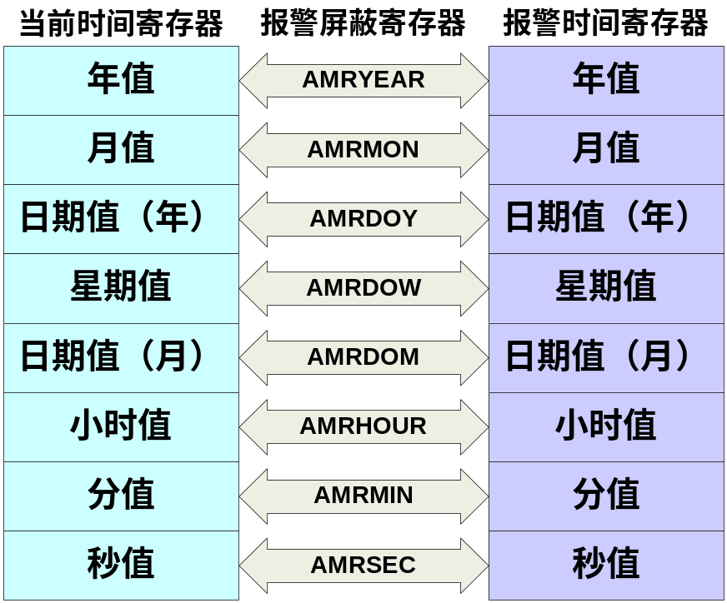
寄存器描述－报警屏蔽寄存器
比
较
器
报警寄存器组
当前时间计数器组
计数器增量中断
使能寄存器
（CIIR）
中断位置
寄存器
（ILR）
报警中断
增量中断
报警屏蔽寄存器允许用户屏蔽任意的报警寄存器，被屏蔽的报警寄存器将不与时间计数器比较。
未被屏蔽的报警寄存器与时间计数器比较如果匹配，将产生中断。该中断只有在从不匹配到匹配时才发生，可以避免中断重复。
注意：如果所有屏蔽位都置位，报警将被禁止。

Slide 69
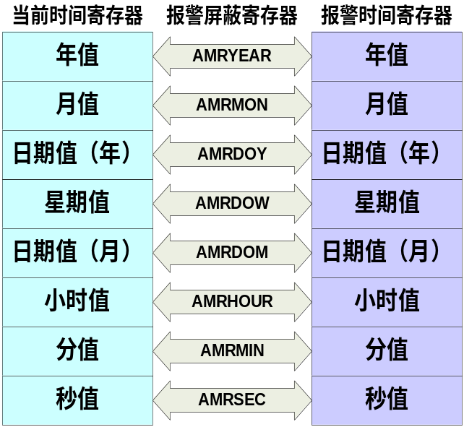
寄存器描述－报警屏蔽寄存器
AMR | 功能 | 描述
0 | AMRSEC | 为1时，秒值不与报警寄存器比较。
1 | AMRMIN | 为1时，分值不与报警寄存器比较。
2 | AMRHOUR | 为1时，小时值不与报警寄存器比较。
3 | AMRDOM | 为1时，日期（月）值不与报警寄存器比较。
4 | AMRDOW | 为1时，星期值不与报警寄存器比较。
5 | AMRDOY | 为1时，日期（年）值不与报警寄存器比较。
6 | AMRMON | 为1时，月值不与报警寄存器比较。
7 | AMRYEAR | 为1时，年值不与报警寄存器比较。

Slide 70
寄存器描述－报警屏蔽寄存器
比
较
器
报警寄存器组
当前时间计数器组
计数器增量中断
使能寄存器
（CIIR）
中断位置
寄存器
（ILR）
报警中断
增量中断
报警寄存器的值与时间计数器相比较，如果所有未被屏蔽的报警寄存器都与它们对应的时间计数器相匹配，那么将产生一次中断。向中断位置寄存器的bit1写入1清除中断。

Slide 71
寄存器描述－报警寄存器组
名称 | 描述 | 访问
ALSEC | 秒报警值 | 读写
ALMIN | 分报警值 | 读写
ALHOUR | 小时报警值 | 读写
ALDOM | 日期（月）报警值 | 读写
ALDOW | 星期报警值 | 读写
ALDOY | 日期（年）报警值 | 读写
ALMON | 月报警值 | 读写
ALYEAR | 年报警值 | 读写

Slide 72
RTC中断
概述
LPC2000系列ARM RTC具有两种类型的中断：
增量中断
报警中断
用户可以通过读取中断位置寄存器（ILR）来区分中断类型。

Slide 73
RTC中断
RTC中断与VIC的关系
RTC处于VIC的通道13，中断使能寄存器VICIntEnable用来控制VIC通道的中断使能。
IRQ
通道
分配
VICVectAddr0
向量IRQ通道0
VICIntEnable[13]
VICIntSelect[13]
VICVectCntl0
IRQ
RTC
通道13
VICVectAddr15
向量IRQ通道15
FIQ
VICVectCntl15
VICDefVectAddr
非向量IRQ通道

Slide 74
RTC中断
RTC中断与VIC的关系
RTC处于VIC的通道13，中断使能寄存器VICIntEnable用来控制VIC通道的中断使能。
当VICIntEnable[13] = 0时，通道13中断禁止；
IRQ
通道
分配
VICVectAddr0
向量IRQ通道0
VICIntEnable[13]
VICIntSelect[13]
VICVectCntl0
IRQ
RTC
通道13
VICVectAddr15
向量IRQ通道15
FIQ
VICVectCntl15
VICDefVectAddr
非向量IRQ通道

Slide 75
RTC中断
RTC中断与VIC的关系
RTC处于VIC的通道13，中断使能寄存器VICIntEnable用来控制VIC通道的中断使能。
当VICIntEnable[13] = 0时，通道13中断禁止；
当VICIntEnable[13] = 1时，通道13中断使能；
IRQ
通道
分配
VICVectAddr0
向量IRQ通道0
VICIntEnable[13]
VICIntSelect[13]
VICVectCntl0
IRQ
RTC
通道13
VICVectAddr15
向量IRQ通道15
FIQ
VICVectCntl15
VICDefVectAddr
非向量IRQ通道

Slide 76
RTC中断
增量中断
CIIR[0]
+
秒值增加
当秒、分、小时等增加时，触发增量中断。
计数器增量中断寄存器CIIR[0:7]分别用来控制增量中断的使能。
CIIR[1]
分值增加
CIIR[2]
中断位置寄存器
（ILR）
小时值增加
RTCCIF
CIIR[3]
日期（月）值增加
CIIR[4]
星期值增加
……

Slide 77
RTC中断
报警中断
AMR[ 0 ]
比
较
器
&
秒报警值（ALSEC）
当前秒值（SEC）
RTC的当前时间与报警时间进行比较，当相等时，便触发报警中断。
AMR[ 1 ]
比
较
器
中断位置寄存器
（ILR）
分报警值（ALMIN）
当前分值（MIN）
RTCALF
……
AMR[ 7 ]
比
较
器
年报警值（ALYEAR）
当前年值（YEAR）
报警屏蔽寄存器用来屏蔽相关的报警时间。

Slide 78
4.18 实时时钟
使用RTC的注意要点
RTC部件使用VPB时钟，如果该时钟出现任何的异常都会导致时间值的偏移，所以芯片不能进入掉电模式；
芯片掉电后RTC不能保持寄存器的内容；
芯片复位后只有预分频寄存器被硬件初始化，其它寄存器的内容不受复位影响；
RTC部件的闰年计算比较简单，当年计数器的最低两位为0时，认为该年为闰年，这在2100年时会出错。闰年影响2月份的日期数和年的日期数。

Slide 79
RTC使用示例
操作流程
设置RTC基准
时钟分频器
初始化RTC时钟值
报警中断设置
启动RTC
读取当前时间
或等待中断

Slide 80
RTC使用示例－RTC初始化示例
Void RTCIni(void)
{
PREINT = Fpclk/32768–1;
PREFRAC = Fpclk–(Fpclk/32768)*32768;
YEAR = 200;
MONTH = 2;
DOM = 19;
DOW = 4;
HOUR = 8;
MIN = 30;
SEC = 0;
CIIR = 0x01;
CCR = 0x01;
}
设置预分频寄存器
设置年
设置月
设置日（月）
设置星期
设置小时
设置分
设置秒
设置增量中断
启动RTC

Slide 81
RTC使用示例－RTC定时报警设置
...
ILR = 0x03; // 清除RTC中断标志
CIIR = 0x02; // 设置分值增量中断
ALHOUR = 12; // 设置小时比较值
ALMIN = 0; // 设置分比较值
ALSEC = 0; // 设置秒比价值
AMR = 0xF8; // 设置报警屏蔽寄存器
// 只允许时、分、秒比较
...

